Slide 1
TEHNIKE OGRANIČENJA SKLOPNIH PRENAPONA PRIMJENOM KONTROLISANOG UKLJUČENJA VISOKONAPONSKIH PREKIDAČA
Marija Ćinćur, dipl.el.ing. Prof. dr Vladan Radulović,
CEDIS d.o.o. Podgorica Univerzitet Crne Gore

Slide 2
Uvod
Unutar elektroenergetskih sistema javljaju se prenaponi koji narušavaju i koji mogu ozbiljno da ugroze normalnu eksploataciju elektroenergetskog sistema.
Ti prenaponi se mogu podijeliti u dvije osnovne grupe:
            spoljašnje prenapone,
            unutrašnje prenapone.

Slide 3
Tehnike ograničenja sklopnih prenapona
U svrhu ograničenja sklopnih prenapona primjenjuju se različite tehnike:
      konvencionalne tehnike,
      tehnika kontrolisanog uključenja.
Konvencionalne tehnike obuhvataju primjenu:
      metal-oksidnih odvodnika prenapona,
      prekidača sa pred-umetnutim otpornicima.

Slide 4
Tehnika kontrolisanog uključenja prekidača
Ova tehnika omogućava uključenje prekidača u optimalnom vremenskom trenutku, čime se značajno ograničavaju sklopni prenaponi.
Sistem Kontrolisanog Uključenja čine:
        prekidač,
        kontroler (savremeni digitalni relej),
        naponski mjerni transformator,
        strujni mjerni transformator.

Slide 5
Prednosti primjene tehnike kontrolisanog uključenja sa tehničkog aspekta su:
  Smanjenje tranzijenata u sistemu i kod opreme.
  Poboljšanje kvaliteta električne energije.
  Poboljšanje performansi prekidača tokom prekidanja struje.
  Izbjegavanje pogrešnih operacija releja.
Sa ekonomskog aspekta, prednosti primjene tehnike kontrolisanog uključenja su:
  Povećanje očekivanog radnog vijeka opreme sistema.
  Smanjenje rizika od otkaza (kvara) opreme.
  Eliminisanje pred-umetnutih otpornika kod prekidača i dodatnih komora što smanjuje cijenu prekidača za približno 25%.
  Eliminisanje održavanja pred-umetnutih otpornika i dodatnih komora.

Slide 6
Visokonaponski prekidači
Da bi se prekidač mogao koristiti kao sinhrono kontrolisani prekidač on mora imati sledeće karakteristike:
  Nema varijacija u vremenima uključivanja i isključivanja prekidača.
  Karakteristika dielektrične izdržljivosti kontaktne šupljine je beskonačna tokom uključenja, sve dok se kontakti prekidača ne dodirnu, tj. ne postoji vrijeme pred-iskrenja.
  Vjerovatnoća pred-iskrenja ili ponovnog paljenja električnog luka tokom operacije isključivanja je jednaka nuli.
Brojna sprovedena istraživanja pokazuju da je vakuumski prekidač sa elektromagnetnim operativnim mehanizmom najpogodniji za zahtjevnu primjenu u tehnici kontrolisanog uključenja.

Slide 7

Simulacije uključenja dalekovoda
Korišćenjem programskog paketa Matlab-a (moduo Simulink) simulirano je uključenje dalekovoda u različitim slučajevima.
Slika 1. Šema posmatranog sistema
Razmatrana su i analizirana dva karakteristična slučaja:
          duga beznaponska pauza,
          kratka beznaponska pauza.

Slide 8
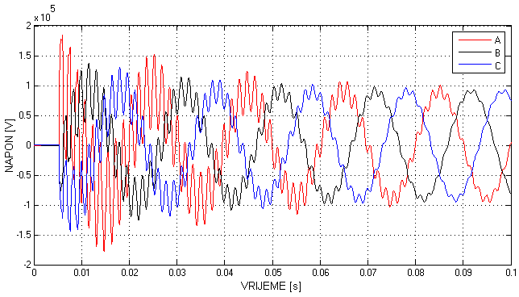
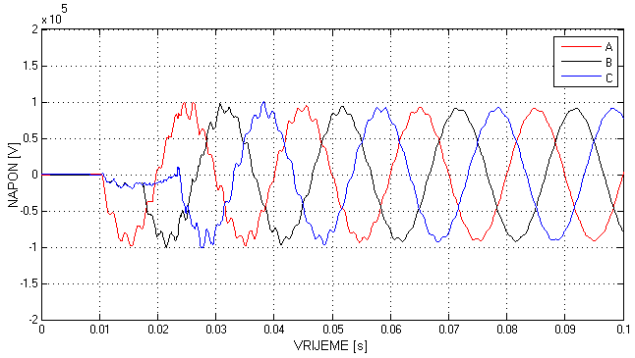
Uključenje dalekovoda na kojem ne postoji zaostalo naelektrisanje
Slika 2. Talasni oblik napona na kraju dalekovoda primjenom tehnike nekontrolisanog uključenja.
Slika 3. Talasni oblik napona na kraju dalekovoda primjenom tehnike kontrolisanog uključenja.

Slide 9
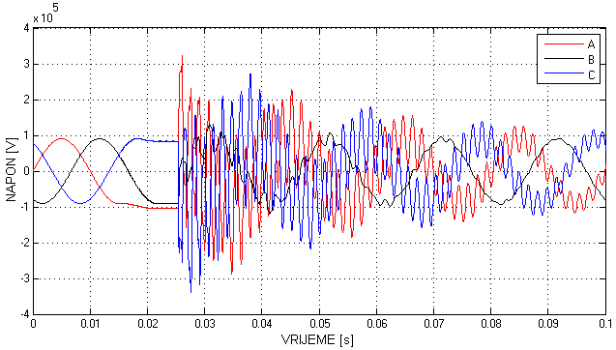
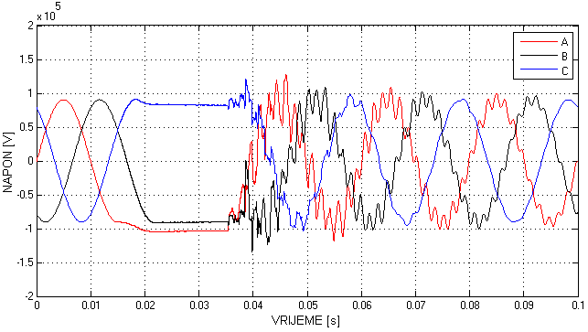
Uključenje dalekovoda na kojem postoji zaostalo naelektrisanje
Slika 4. Talasni oblik napona na kraju dalekovoda primjenom tehnike nekontrolisanog uključenja.
Slika 5. Talasni oblik napona na kraju dalekovoda primjenom tehnike kontrolisanog uključenja.

Slide 10
Hvala na pažnji!

Slide 11
Pitanja za diskusiju
Da li se tehnika kontrolisanog uključenja može primjeniti i prilikom uključenja kondenzatorskih baterija, kada se takođe javljaju sklopni prenaponi visokih amplituda?
Na koji način se može realizovati uređaj za primjenu ove tehnike?

